Slide 1
Felszíni vízminőséggel és a hidromorfológiai állapotjavítással kapcsolatos intézkedések tervezése a VGT-ben Vízminőségi modell alkalmazása pontszerű és diffúz terhelések szabályozásának víztest szintű tervezésére
Jolánkai Zsolt, Muzelák Bálint, Kardos Máté
BME VKKT

Slide 2
Diffúz és pontszerű terhelésbecslés
Egy dimenziós vízminőségi modell
KOI, BOI, TP, TN
Elsődleges célja a jelentős pontszerű terhelések meghatározása
Másodlagos célja a diffúz modellel számított terhelések ellenőrzése

Slide 3
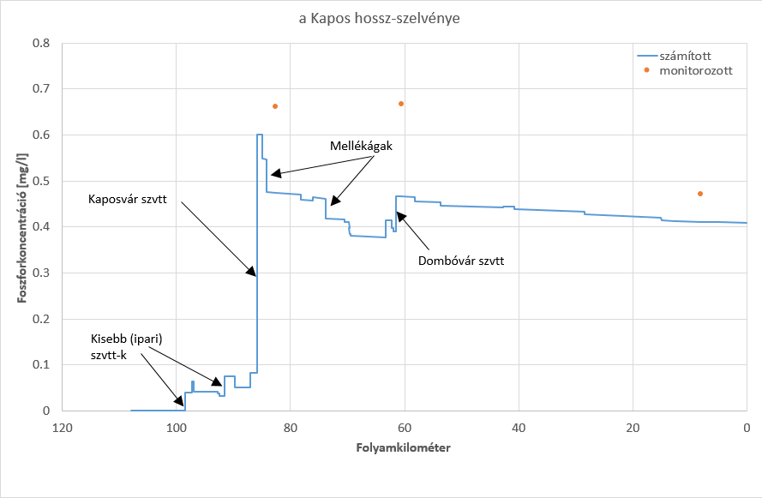
Diffúz és pontszerű terhelésbecslés

Slide 4
Diffúz és pontszerű terhelésbecslés
Egy dimenziós vízminőségi modell
Elsődleges célja a jelentős pontszerű terhelések meghatározása
Másodlagos célja a diffúz modellel számított terhelések ellenőrzése
Diffúz terhelésmodell
MONERIS modell a víztest vízgyűjtők összegzett tápanyag terhelésének becslésére
TP, TN, DIN
Magyarország összes kijelölt 1078 db víztestéhez tartozó vízgyűjtőről becsül diffúz terhelést
Pontszerű terheléseket is számba veszi
Önálló ellenőrzésre is lehetőség van

Slide 5
Diffúz és pontszerű terhelésbecslés
Egy dimenziós vízminőségi modell
Elsődleges célja a jelentős pontszerű terhelések meghatározása
Másodlagos célja a diffúz modellel számított terhelések ellenőrzése
Diffúz terhelésmodell
MONERIS modell a víztest vízgyűjtők összegzett terhelésének becslésére
Cellaszintű diffúz terhelésmodell
Saját fejlesztésű modell a vízgyűjtőn belüli folyamatok leírására
Beavatkozások tervezéséhez biztosít alapot
KOI, BIO, TP, TN
Saját fejlesztésű modell a vízgyűjtőn belüli folyamatok leírására
Beavatkozások tervezéséhez biztosít alapot

Slide 6
MONERIS modell
Tápanyag emissziós modell
Pontszerű és diffúz növényi tápanyag emissziók becslésére. Németországi Leibniz intézetben hozták létre (IGB-Berlin).
Tapasztalati összefüggések
A modellben használt összefüggések paramétereit Németországi mért adatokkal történt összevetés során kalibrálták és Európai vízrendszereken validálták
Szennyezési útvonalak
7 szennyezési útvonalat különböztet meg
Pontszerű szennyezés (direkt a befogadóba)
Légköri kiülepedés vízfelületre
Talajvíz
Talaj-drén rendszerben
Városi lefolyásból
Erózió által
Felszíni lefolyásból (oldott formák)
A következő vízgyűjtőkön alkalmazták:
Duna
Elba
Odera
Pó
Visztula
Rajna
(Behrendt et al., 1999, 2003a, 2003b, Schreiber et al., 2005, Behrendt és Dannowski, 2005)

Slide 7
MONERIS modell
Ábra forrás: Venohr 2009

Slide 8
MONERIS modell
Térbeli lépték
Analitikai egység méretétől függ. Jelen esetben egy víztest közvetlen vízgyűjtője

Slide 9
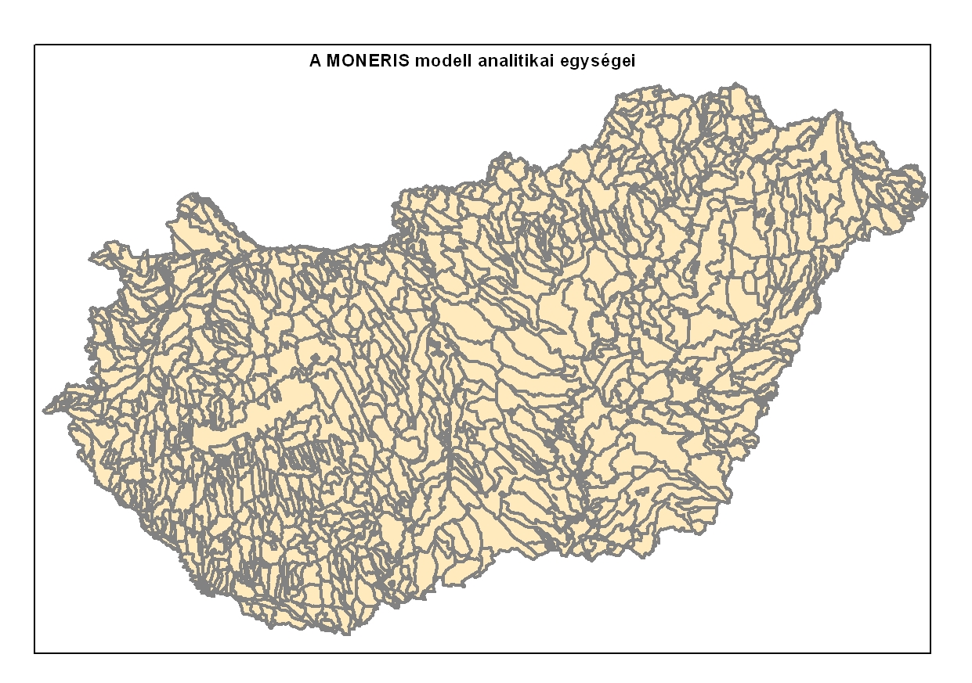
MONERIS modell

Slide 10
MONERIS modell
Térbeli lépték
Analitikai egység méretétől függ. Jelen esetben egy víztest saját vízgyűjtője
Időbeli lépték
A modell éves átlagos értékekkel számol
A modellezési időszak 2009-2012
Minden adat erre a négy éves időszakra került kiszámításra/kigyűjtésre éves átlag formájában

Slide 11
MONERIS modell
Térbeli lépték
Analitikai egység méretétől függ. Jelen esetben egy víztest saját vízgyűjtője
Időbeli lépték
A modell éves átlagos értékekkel számol
Modell peremek
Talaj tápanyag tartalma
Külföldrő érkező tápanyag terhelés
A külföldről érkező tápanyagterhelések a hazai monitoring pontok alapján kerültek becslésre (Kivételek: Vág, Garam, Ipoly jobb parti mellékfolyói stb)
Tápanyagtartalom a KSH megyei statisztikái-n alapuló UMVP-ben készült kutatás alapján került szétosztásra vízgyűjtőkre

Slide 12
MONERIS modell
Térbeli lépték
Analitikai egység méretétől függ. Jelen esetben egy víztest saját vízgyűjtője
Időbeli lépték
A modell éves átlagos értékekkel számol
Modell peremek
Talaj tápanyag tartalma
Eredmények ellenőrzése
Monitoring mérések eredményeivel történő összevetés

Slide 13
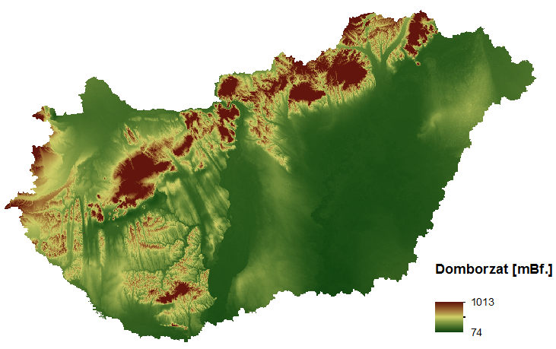
MONERIS modell ADATIGÉNYE
Térbeli bemeneti adatok
Vízfolyáshálózat
Víztest vízgyűjtők
Digitális domborzat modell
Területhasználat
Talaj
Talajveszteség
Hidrogeológia
Hidrometeorológia
Légköri kiülepedés
50 méteres hydroDEM

Slide 14
MONERIS modell ADATIGÉNYE
Térbeli bemeneti adatok
Vízfolyáshálózat
Víztest vízgyűjtők
Digitális domborzat modell
Területhasználat
Talaj
Talajveszteség
Hidrogeológia
Hidrometeorológia
Légköri kiülepedés
2012-es CORINE

Slide 15
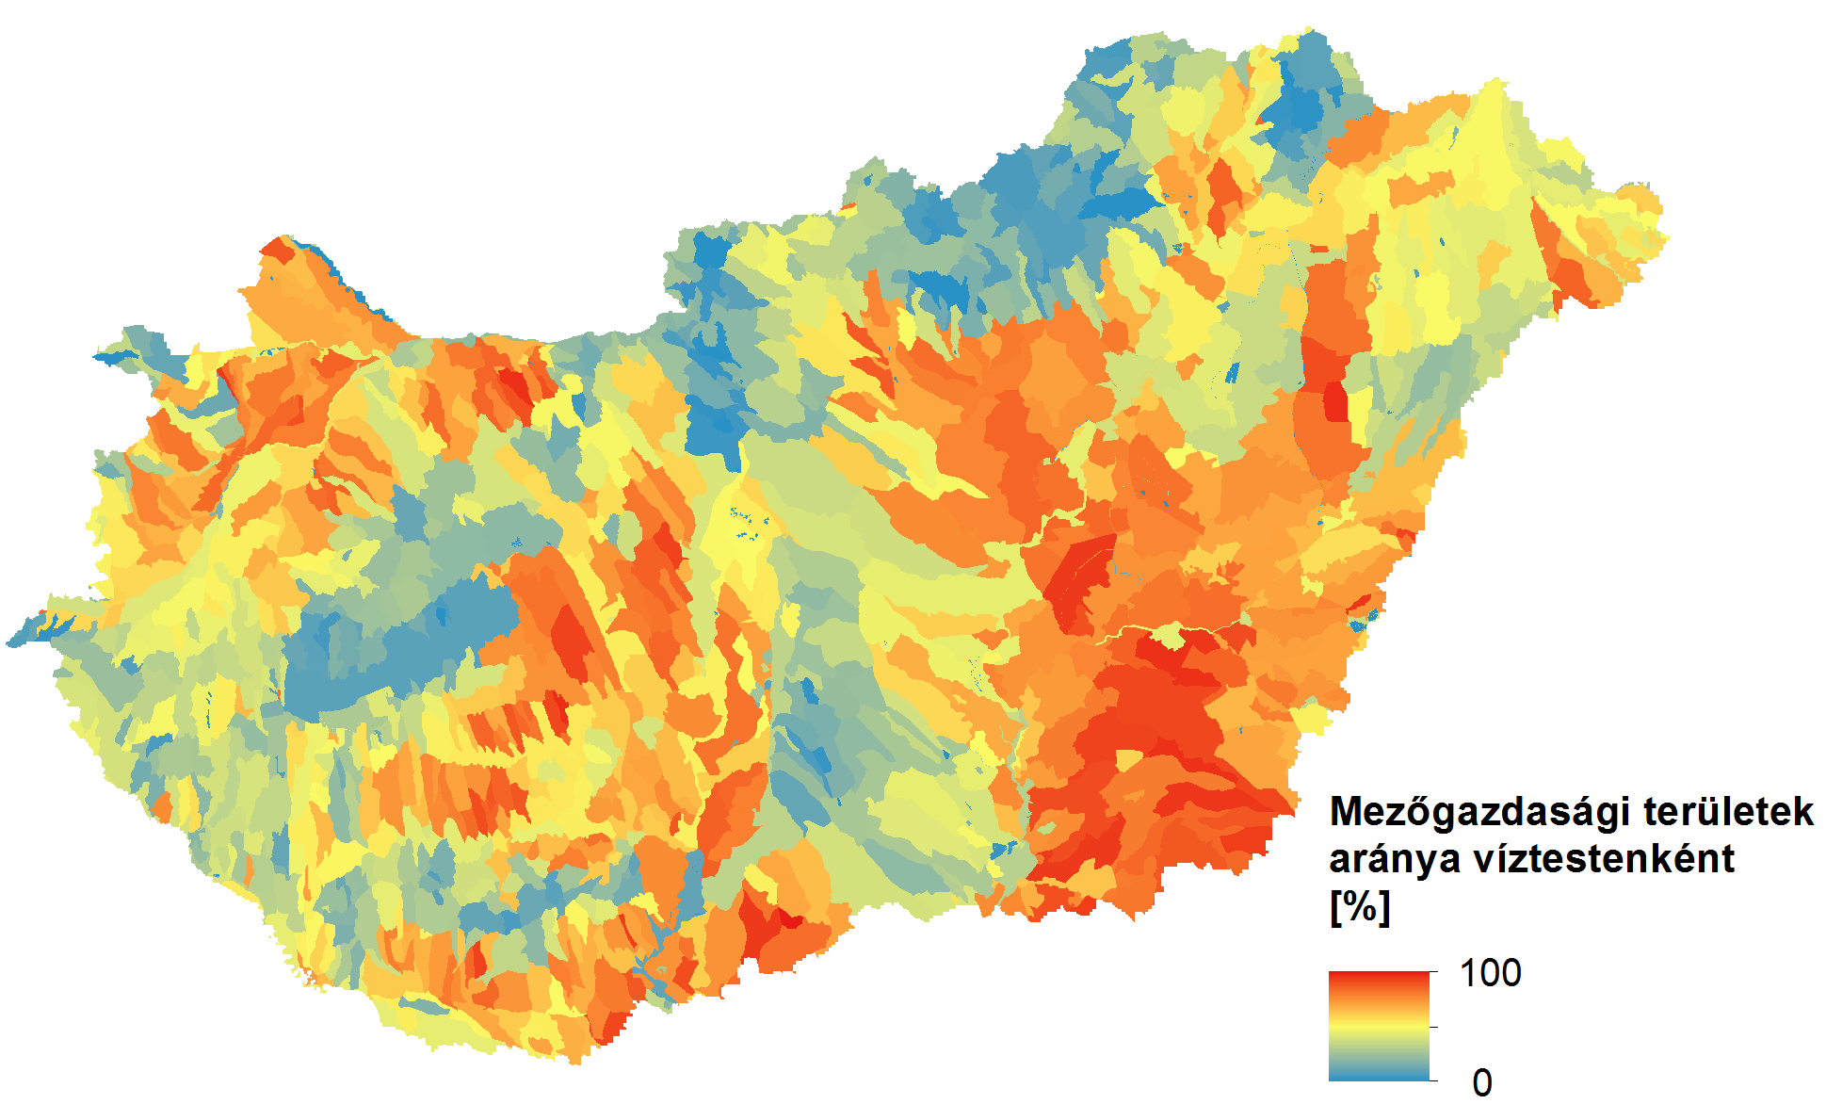
MONERIS modell ADATIGÉNYE
Térbeli bemeneti adatok
Vízfolyáshálózat
Víztest vízgyűjtők
Digitális domborzat modell
Területhasználat
Talaj
Talajveszteség
Hidrogeológia
Hidrometeorológia
Légköri kiülepedés
Származtatott adatok: Mezőgazdasági területek részaránya

Slide 16
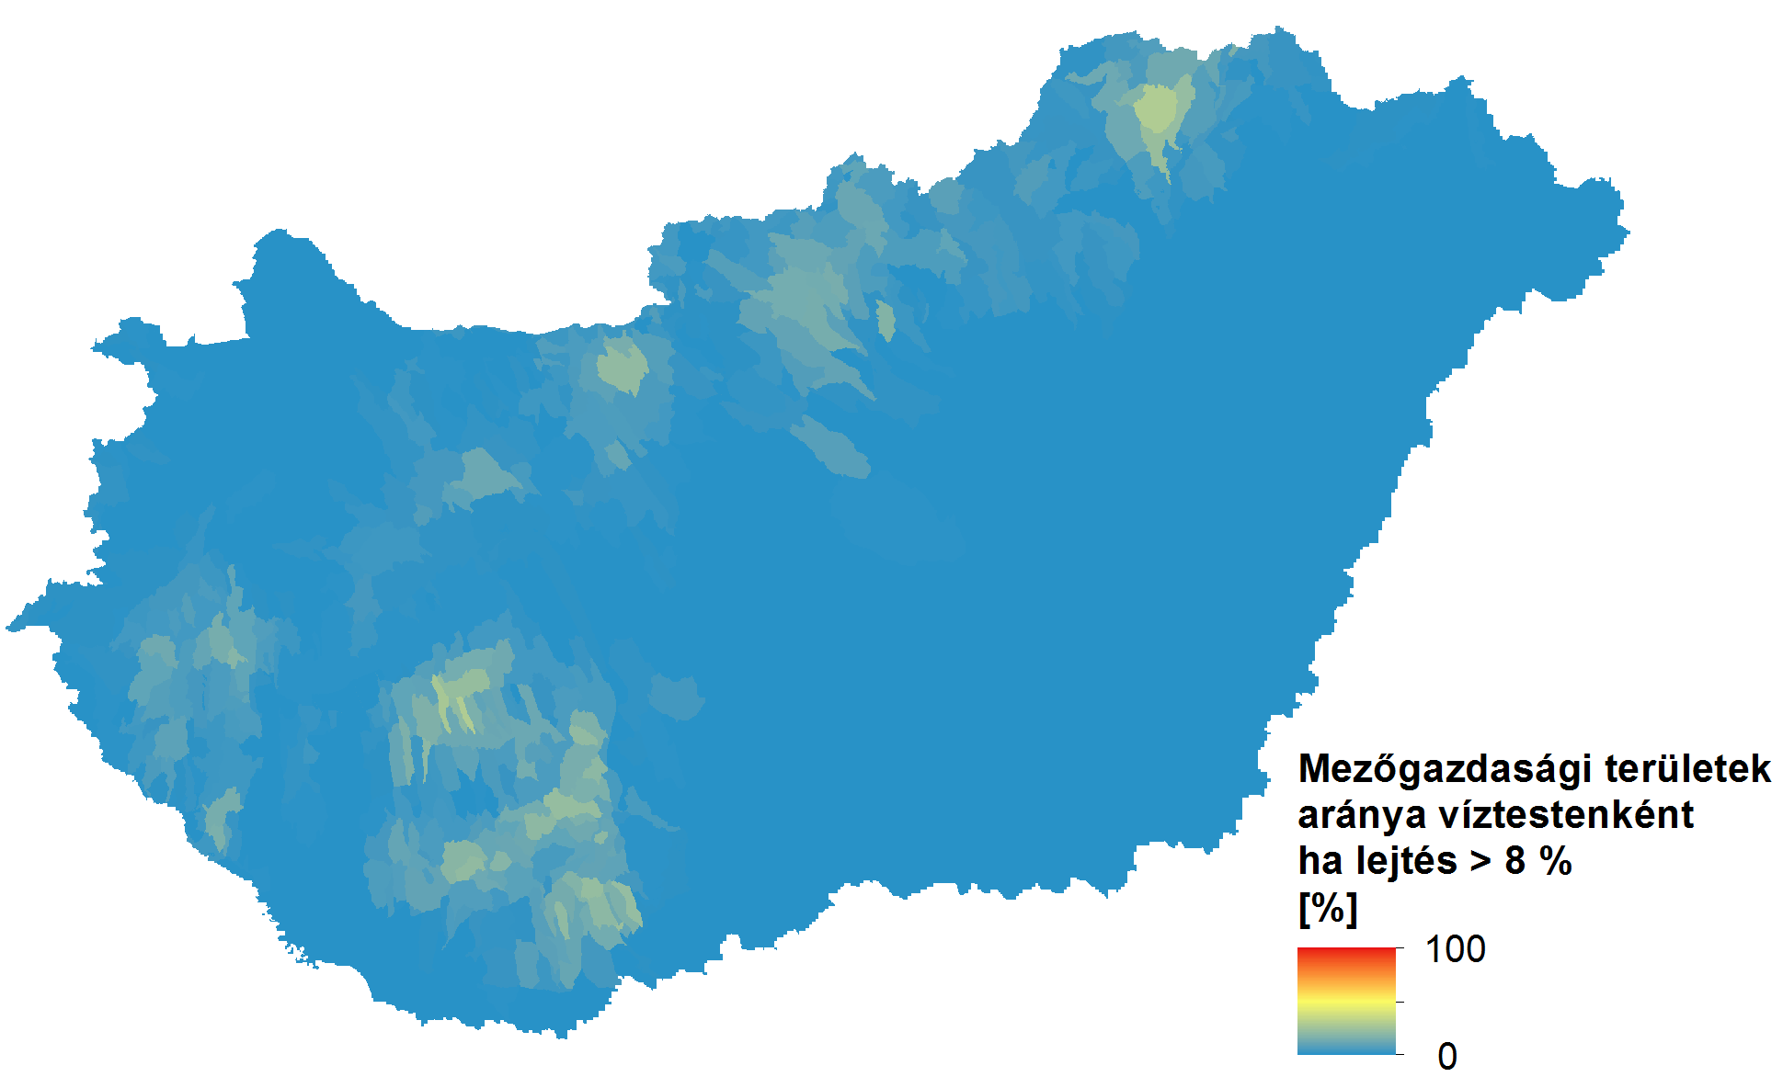
MONERIS modell ADATIGÉNYE
Térbeli bemeneti adatok
Vízfolyáshálózat
Víztest vízgyűjtők
Digitális domborzat modell
Területhasználat
Talaj
Talajveszteség
Hidrogeológia
Hidrometeorológia
Légköri kiülepedés
Származtatott adatok: Mezőgazdasági területek részaránya lejtőkategóriánként

Slide 17
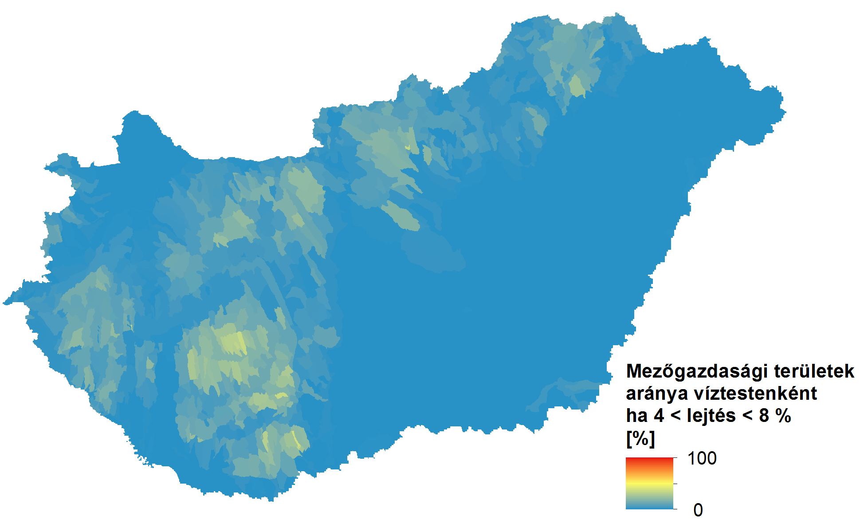
MONERIS modell ADATIGÉNYE
Térbeli bemeneti adatok
Vízfolyáshálózat
Víztest vízgyűjtők
Digitális domborzat modell
Területhasználat
Talaj
Talajveszteség
Hidrogeológia
Hidrometeorológia
Légköri kiülepedés
Származtatott adatok: Mezőgazdasági területek részaránya

Slide 18
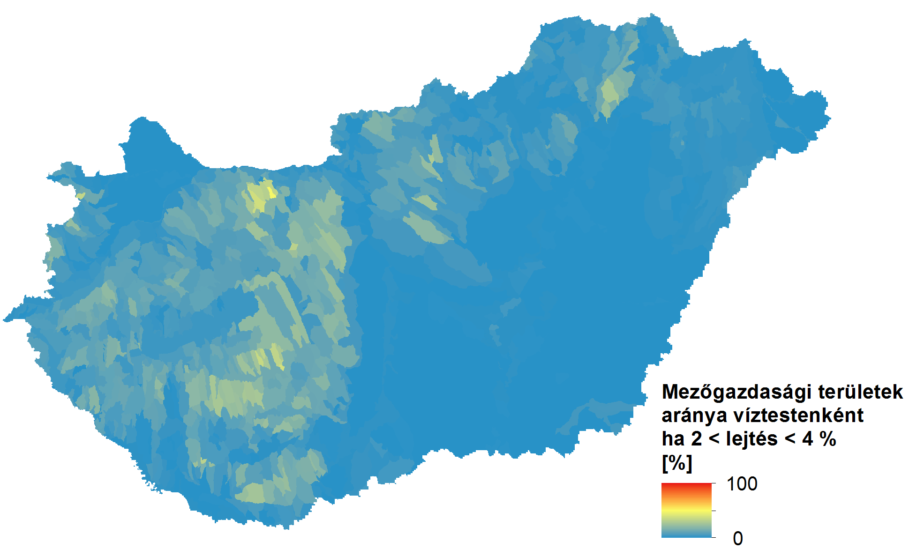
MONERIS modell ADATIGÉNYE
Térbeli bemeneti adatok
Vízfolyáshálózat
Víztest vízgyűjtők
Digitális domborzat modell
Területhasználat
Talaj
Talajveszteség
Hidrogeológia
Hidrometeorológia
Légköri kiülepedés
Származtatott adatok: Mezőgazdasági területek részaránya

Slide 19
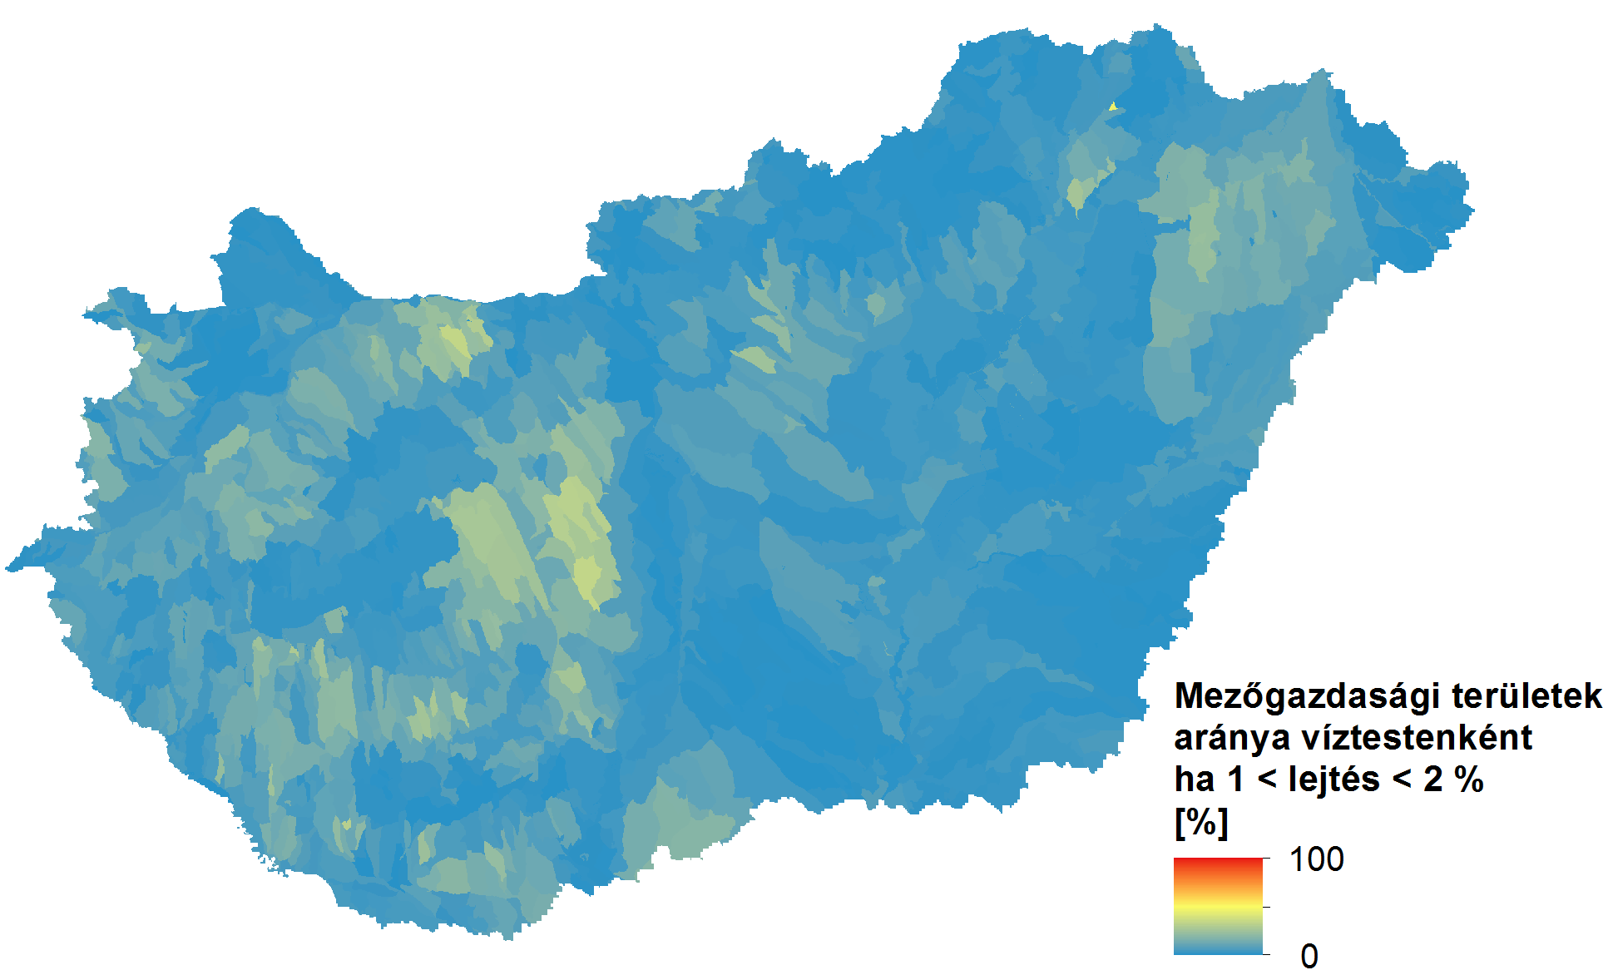
MONERIS modell ADATIGÉNYE
Térbeli bemeneti adatok
Vízfolyáshálózat
Víztest vízgyűjtők
Digitális domborzat modell
Területhasználat
Talaj
Talajveszteség
Hidrogeológia
Hidrometeorológia
Légköri kiülepedés
Származtatott adatok: Mezőgazdasági területek részaránya

Slide 20
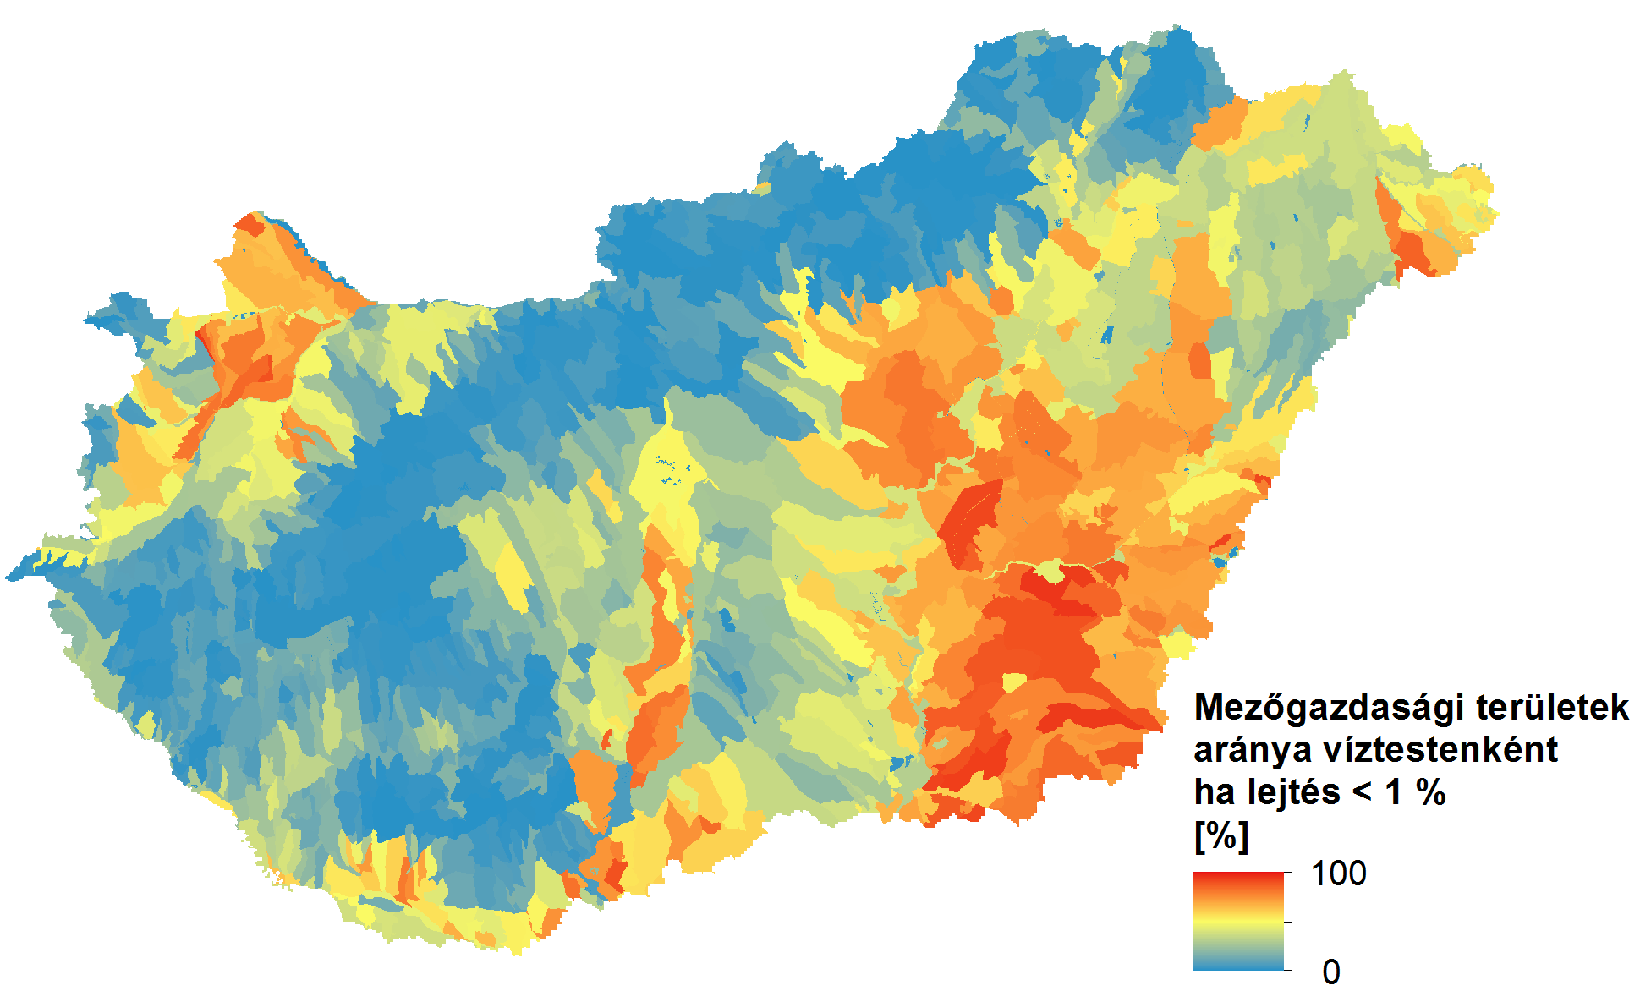
MONERIS modell ADATIGÉNYE
Térbeli bemeneti adatok
Vízfolyáshálózat
Víztest vízgyűjtők
Digitális domborzat modell
Területhasználat
Talaj
Talajveszteség
Hidrogeológia
Hidrometeorológia
Légköri kiülepedés
Származtatott adatok: Mezőgazdasági területek részaránya

Slide 21
MONERIS modell ADATIGÉNYE
Térbeli bemeneti adatok
Vízfolyáshálózat
Víztest vízgyűjtők
Digitális domborzat modell
Területhasználat
Talaj
Talajveszteség
Hidrogeológia
Hidrometeorológia
Légköri kiülepedés
Agrotopo és Martha adatbázisok

Slide 22
MONERIS modell ADATIGÉNYE
Térbeli bemeneti adatok
Vízfolyáshálózat
Víztest vízgyűjtők
Digitális domborzat modell
Területhasználat
Talaj
Talajveszteség
Hidrogeológia
Hidrometeorológia
Légköri kiülepedés
Agrotopo és Martha adatbázisok

Slide 23
USLE talajveszteség
A Wishmeyer S. által fejlesztett USLE modell került felhasználásra eredeti formájában
A = R*K*LS*C*P
A - aktuális talajveszteség (t/ha/év)
R – csapadék eróziós potenciálja (MJ*cm/(ha*h)
K – talaj erodálhatósági tényező (t*h*h/(ha*MJ*cm)
LS – felszín esés – lejtőhossz tényező (-)
C – felszínborítás talajművelés tényező (-)
P – talajvédő művelés tényező (-)
50x50 m-es cellaméret
LS faktor az 50 m-es hydrodem alapján került kiszámításra
JRC által európai léptékben elkészített R, K, C, P tényezők (Panos, P., 2014, 2015)
Cas

Slide 24
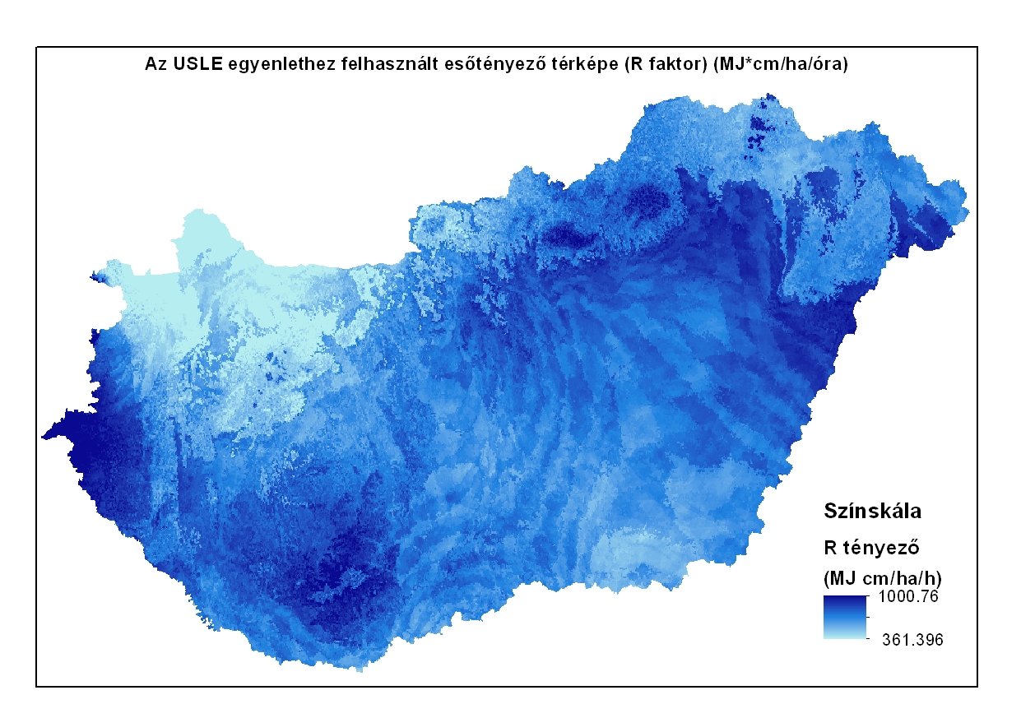
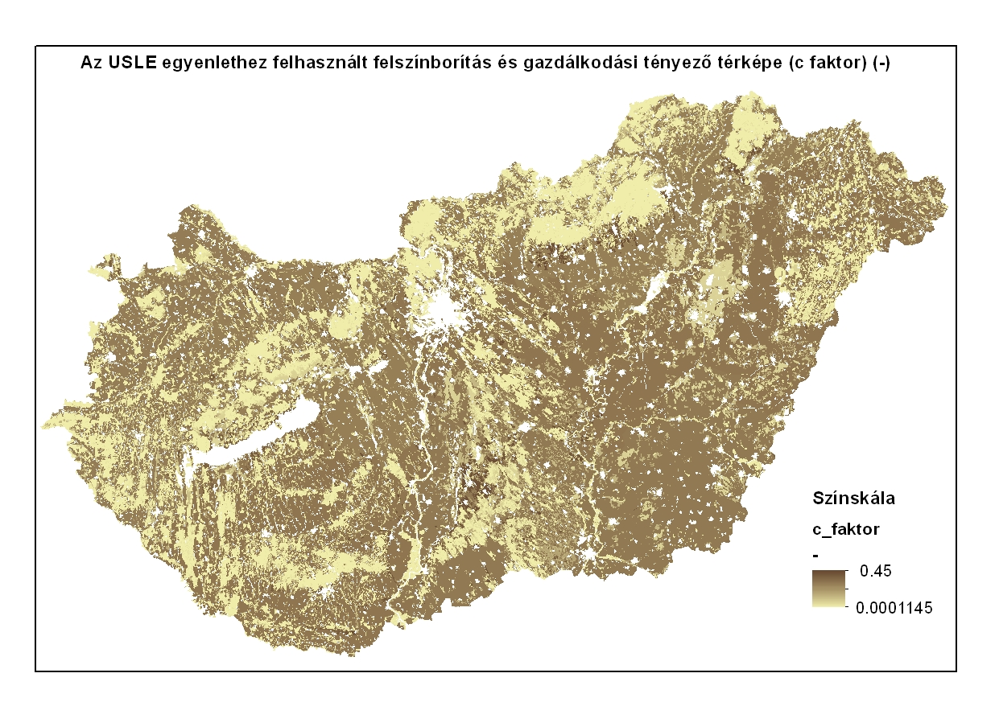
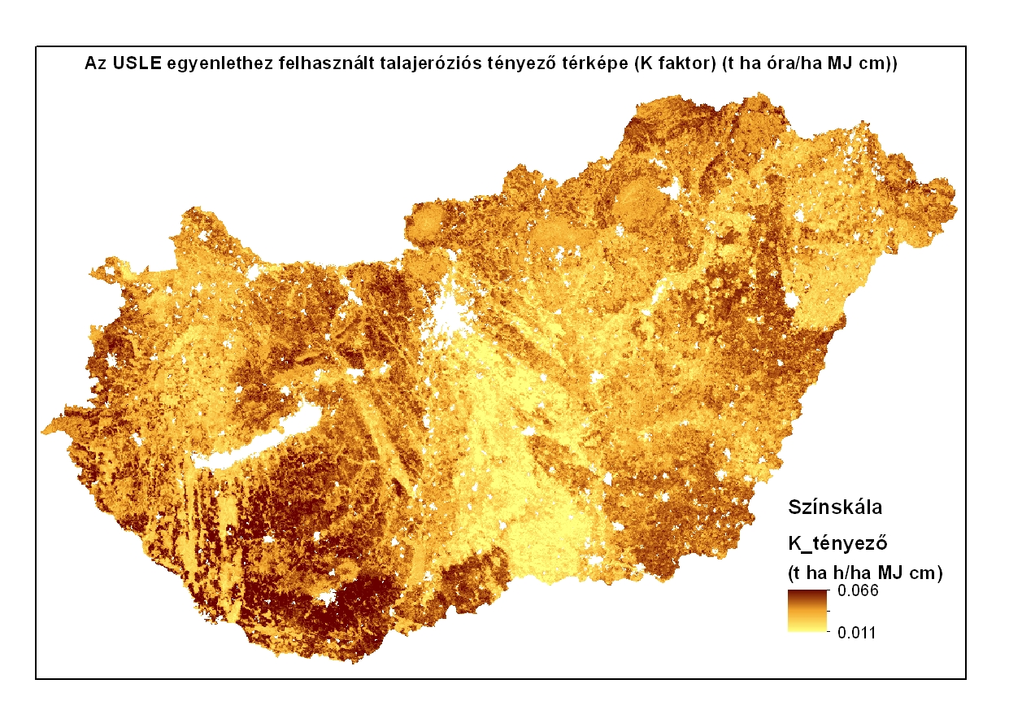
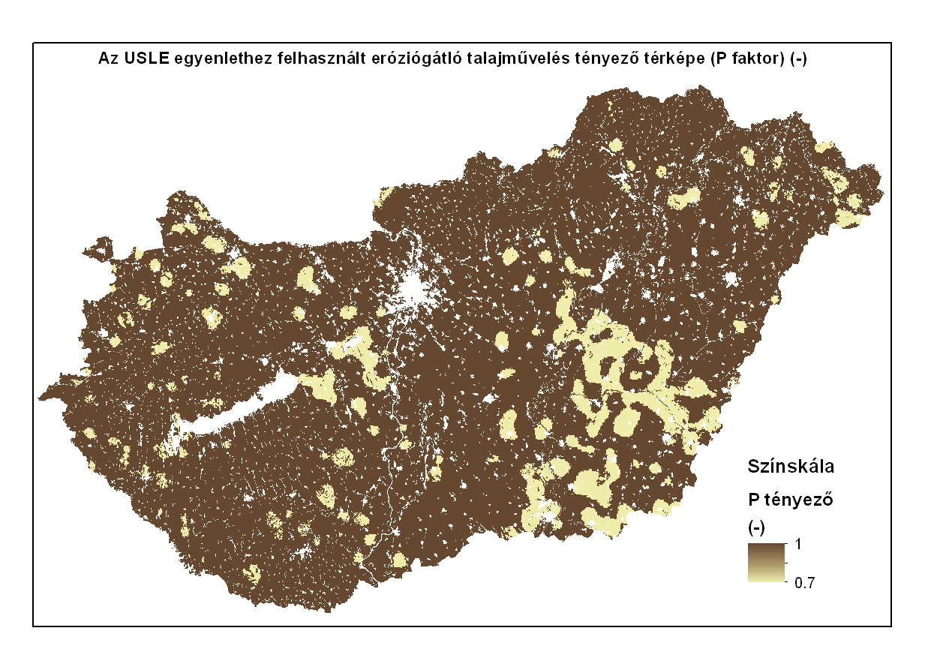
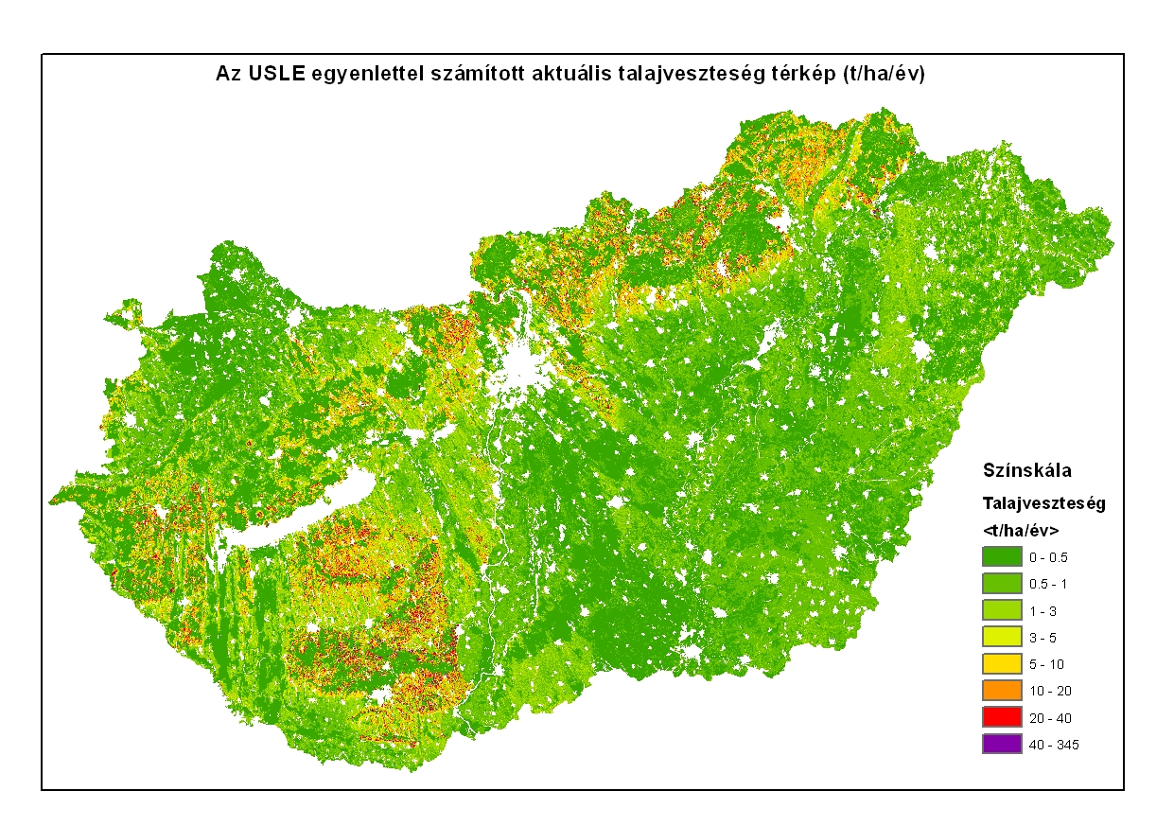
USLE talajveszteség

Slide 25
MONERIS modell ADATIGÉNYE
Térbeli bemeneti adatok
Vízfolyáshálózat
Víztest vízgyűjtők
Digitális domborzat modell
Területhasználat
Talaj
Talajveszteség
Hidrogeológia
Hidrometeorológia
Légköri kiülepedés
Területi párolgás (Kovács Ákos 2011)

Slide 26
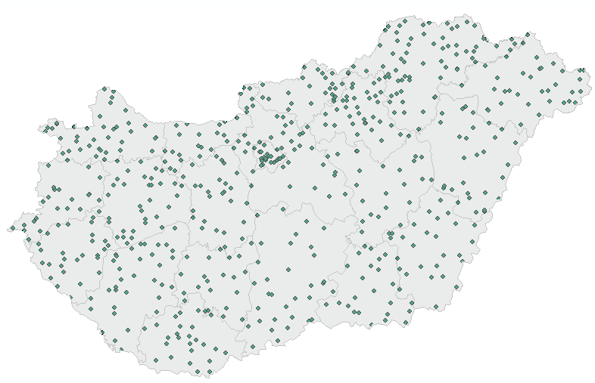
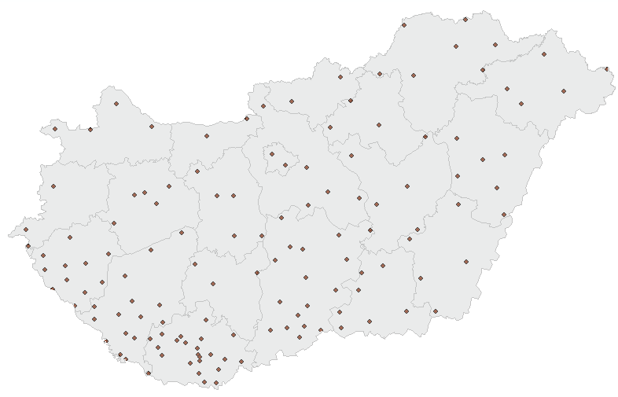
MONERIS modell ADATIGÉNYE
Térbeli bemeneti adatok
Vízfolyáshálózat
Víztest vízgyűjtők
Digitális domborzat modell
Területhasználat
Talaj
Talajveszteség
Hidrogeológia
Hidrometeorológia
Légköri kiülepedés
Csapadék állomások adatai több időszakból
Területi elosztás Thiessen poligonok eljárással

Slide 27
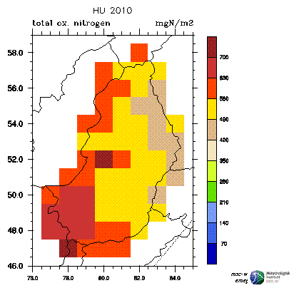
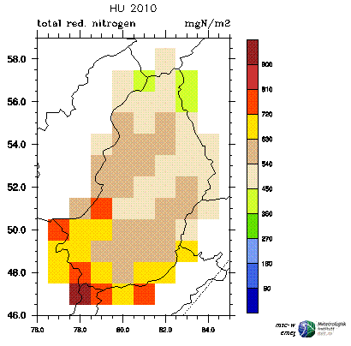
MONERIS modell ADATIGÉNYE
Térbeli bemeneti adatok
Vízfolyáshálózat
Víztest vízgyűjtők
Digitális domborzat modell
Területhasználat
Talaj
Talajveszteség
Hidrogeológia
Hidrometeorológia
Légköri kiülepedés
Nitrogénformák (redukált és oxidált külön) légköri kiülepedési adata az EMEP európai adatbázisból
Notes:
FASZOM

Slide 28
MONERIS modell ADATIGÉNYE
Statisztikai adatok
Népesség
Talaj N és P tartalma
Szennyvíz csatornarendszer
Szennyvíztisztító telepek mérési adatai/statisztikája
Lakosság szennyvízhálózatra kötöttségének arányszáma
Drénezett területek aránya
N és P tartalom becslése nagyon elnagyolt
Szennyvíz adatok a TESZIR és VALVÉL adatbázisok alapján
Ellenőrzés és szűrés

Slide 29
MONERIS modell ADATIGÉNYE
Idősor jellegű adatok
Vízminőségi monitoring adatok
Vízrajzi állomások vízhozam adatai
Csapadék adatsorok
Szennyvíztelepek adatbázisa
FEVI adatbázis 2007-től
NATÉR vízhozam adatok

Slide 30
MONERIS ellenőrzése
Monitoring pontokon mért TP, TN és DIN koncentrációk, valamint vízhozam adatok alapján terhelések a vízgyűjtők kimeneti pontjain
FEVI Q adatok (sok esetben nem állnak rendelkezésre)
Natér vízhozam adatok
Sokéves átlagos vízhozam adatok

Slide 31
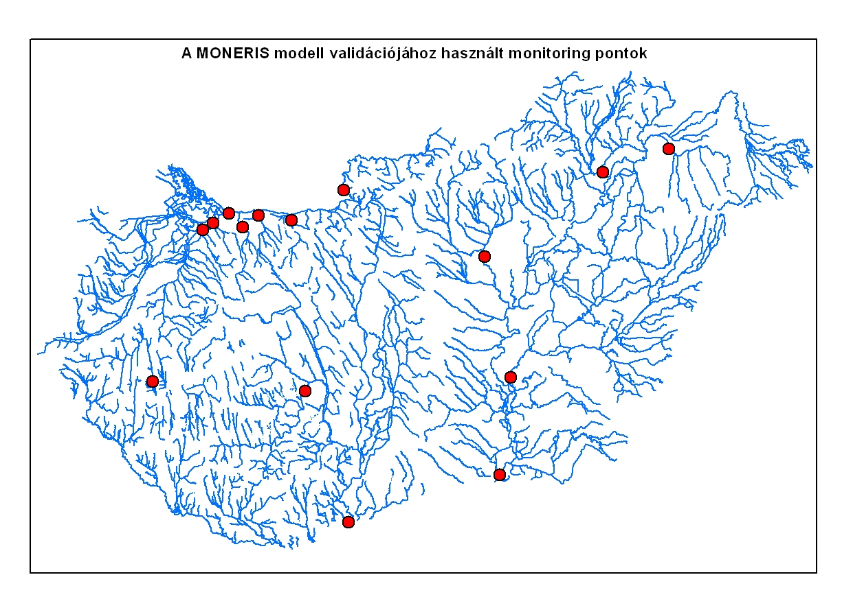
Ellenőrzési pontok

Slide 32
MONERIS ellenőrzése

Slide 33
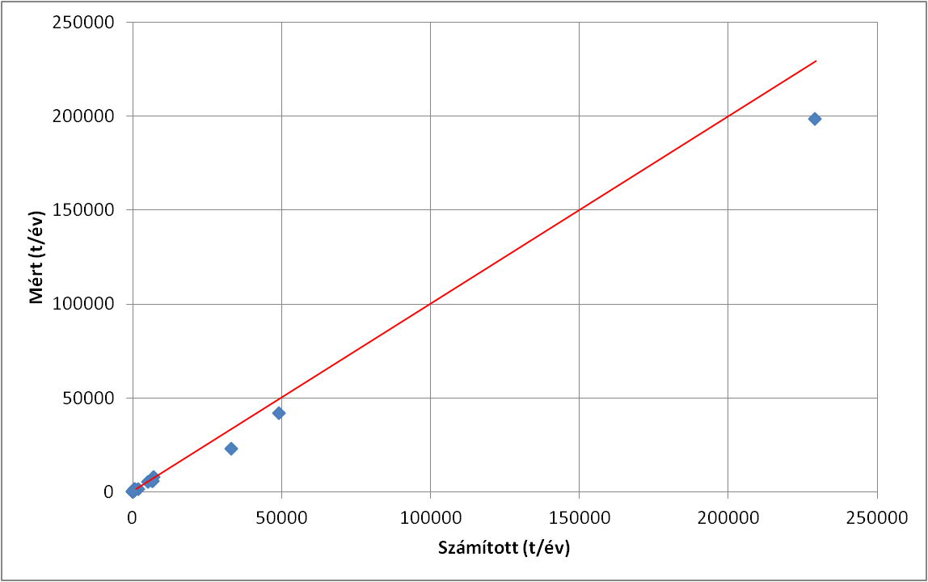
MONERIS ellenőrzése
Számított összes nitrogén terhelés adatok összevetése minden mérési pontnál

Slide 34
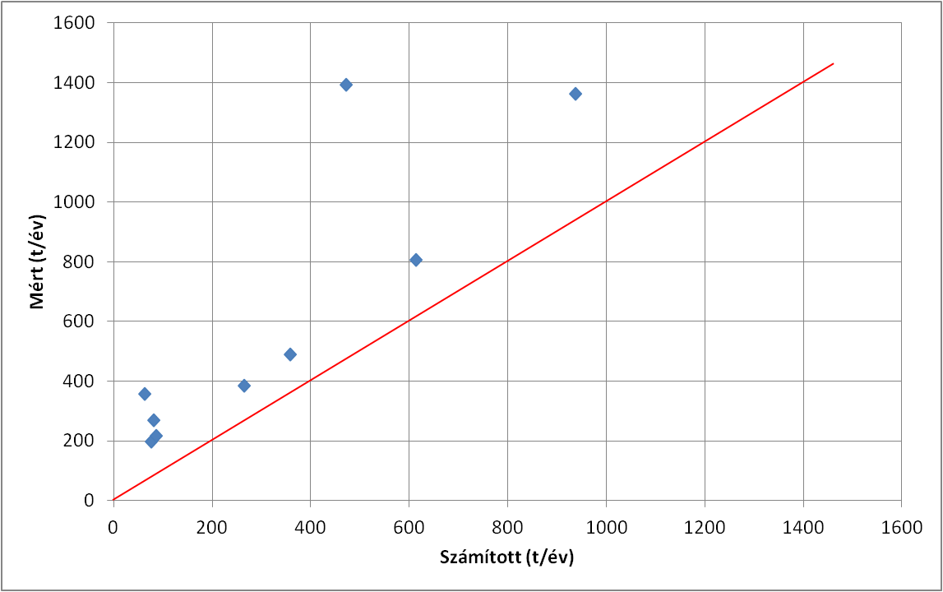
MONERIS ellenőrzése
Számított összes nitrogén terhelés adatok összevetése kisebb vízgyűjtőkön

Slide 35
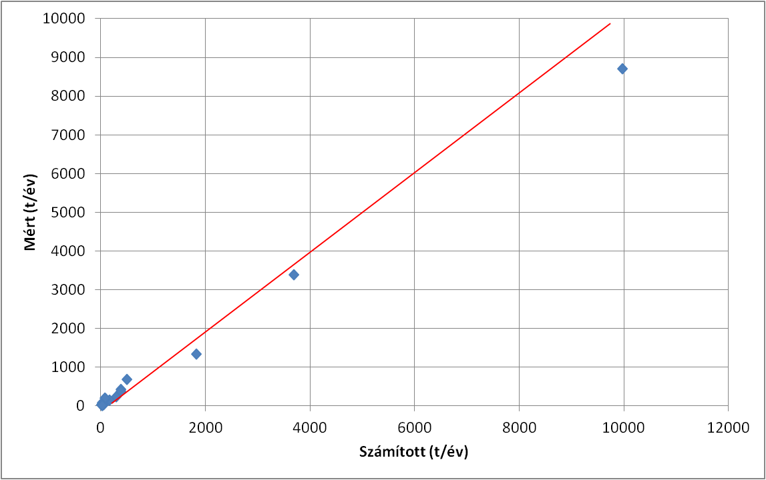
MONERIS ellenőrzése
Számított összes foszfor terhelés adatainak összevetése minden mérési pontnál

Slide 36
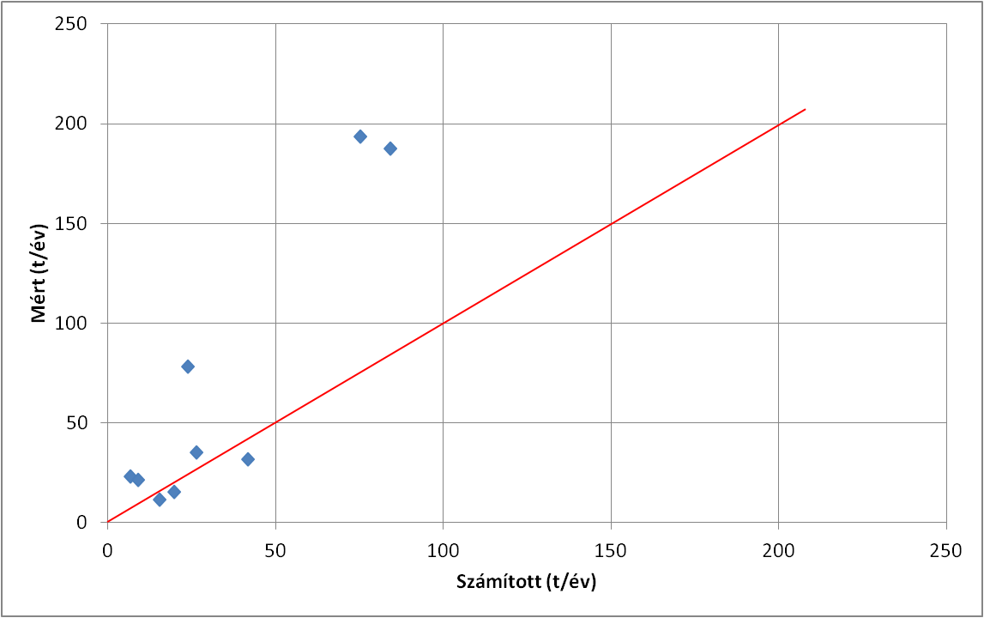
MONERIS ellenőrzése
Számított összes foszfor terhelés adatainak összevetése kisebb vízgyűjtőkön

Slide 37
MONERIS EREDMÉNYEI
Összes erodált hordalék:
2.5 millió tonna/év
Ebből természetes eredetű:
2.17 m t/év
Mezőgazdasági eredetű:
0.38 m t/év

Slide 38
MONERIS EREDMÉNYEI
Összes nitrogén terhelés:
22.8 e t/év
Ebből diffúz eredetű:
12.5 e t/év
Pontszerű:
10.3 e t/év

Slide 39
MONERIS EREDMÉNYEI
Összes diffúz nitrogén terhelés:
12.5 e t/év
Az egyes útvonalak terhelése e t/év
Légköri kiülepedés | 3
Felszíni lefolyás | 1
Mezőgazdasági erózió | 0
Természetes erózió | 0.5
Talaj drén | 0
Talajvíz | 6
Városi lefolyás | 1.9

Slide 40
MONERIS EREDMÉNYEI
Összes foszfor terhelés:
3225 t/év
Ebből diffúz eredetű:
1972 t/év
Pontszerű:
1253 t/év

Slide 41
MONERIS EREDMÉNYEI
Összes diffúz foszfor terhelés:
3225 t/év
Az egyes útvonalak terhelése e t/év
Légköri kiülepedés | 68
Felszíni lefolyás | 47
Mezőgazdasági erózió | 808
Természetes erózió | 327
Talaj drén | 4
Talajvíz | 258
Városi lefolyás | 460

Slide 42
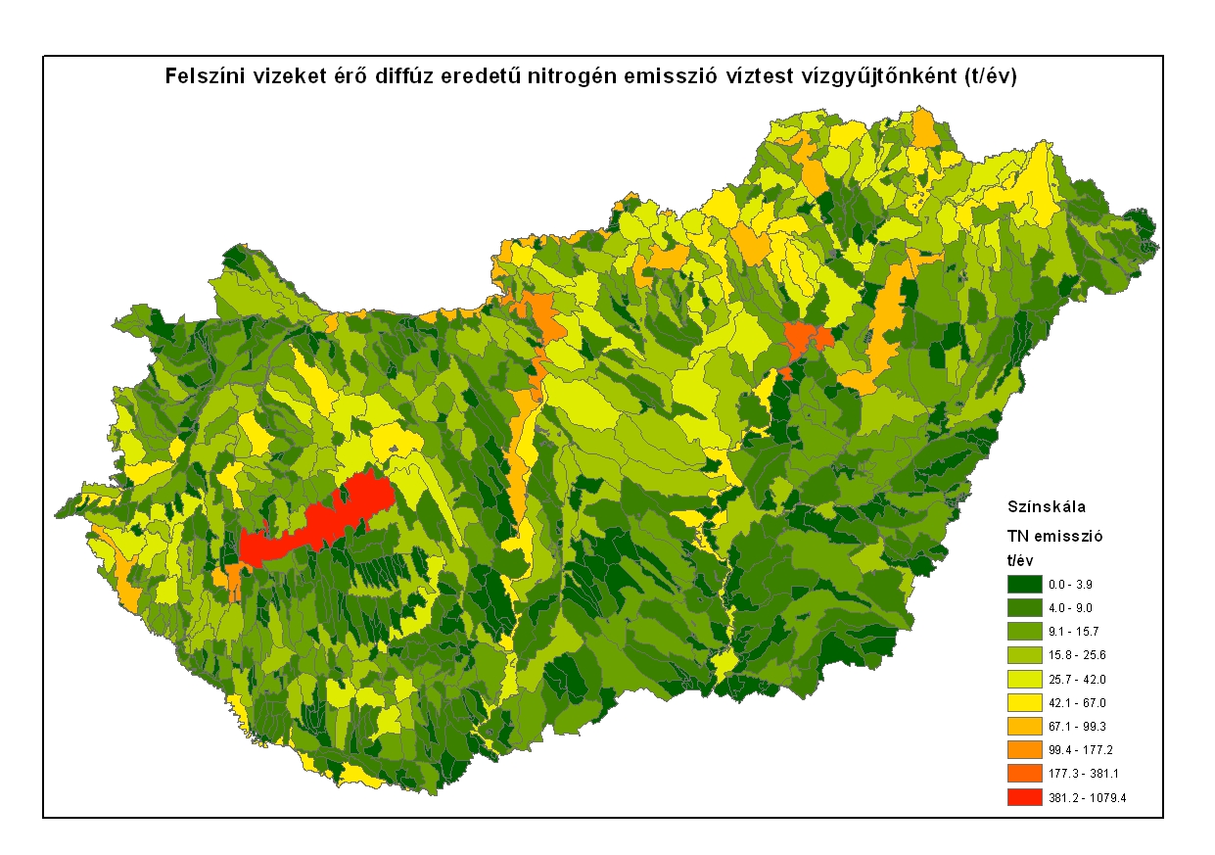
MONERIS EREDMÉNYEI

Slide 43
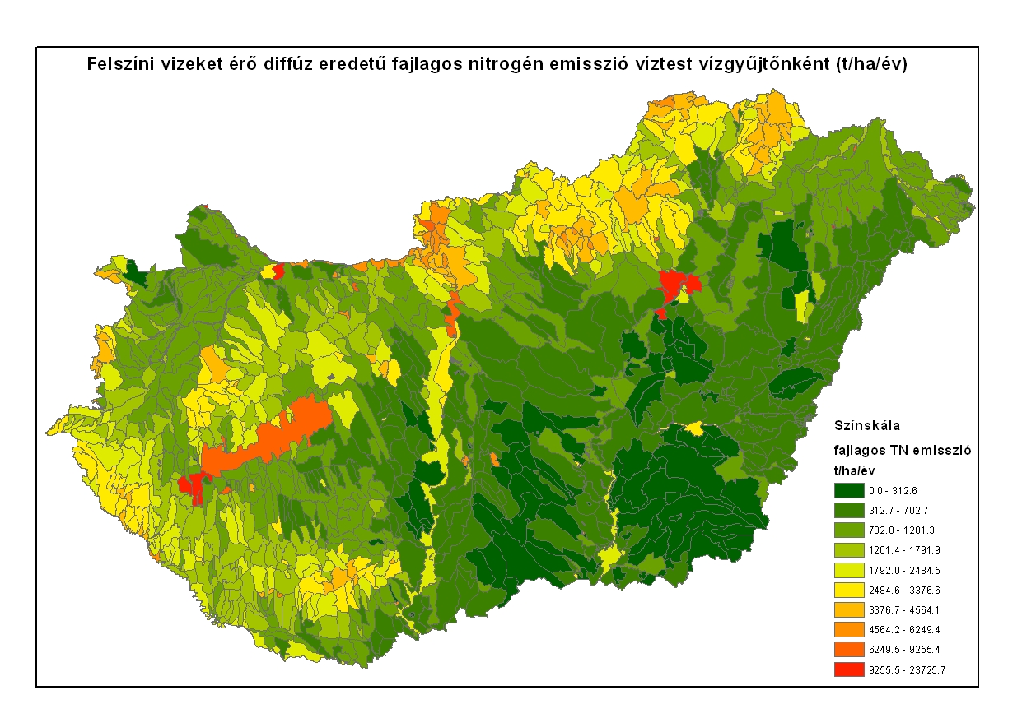
MONERIS EREDMÉNYEI

Slide 44
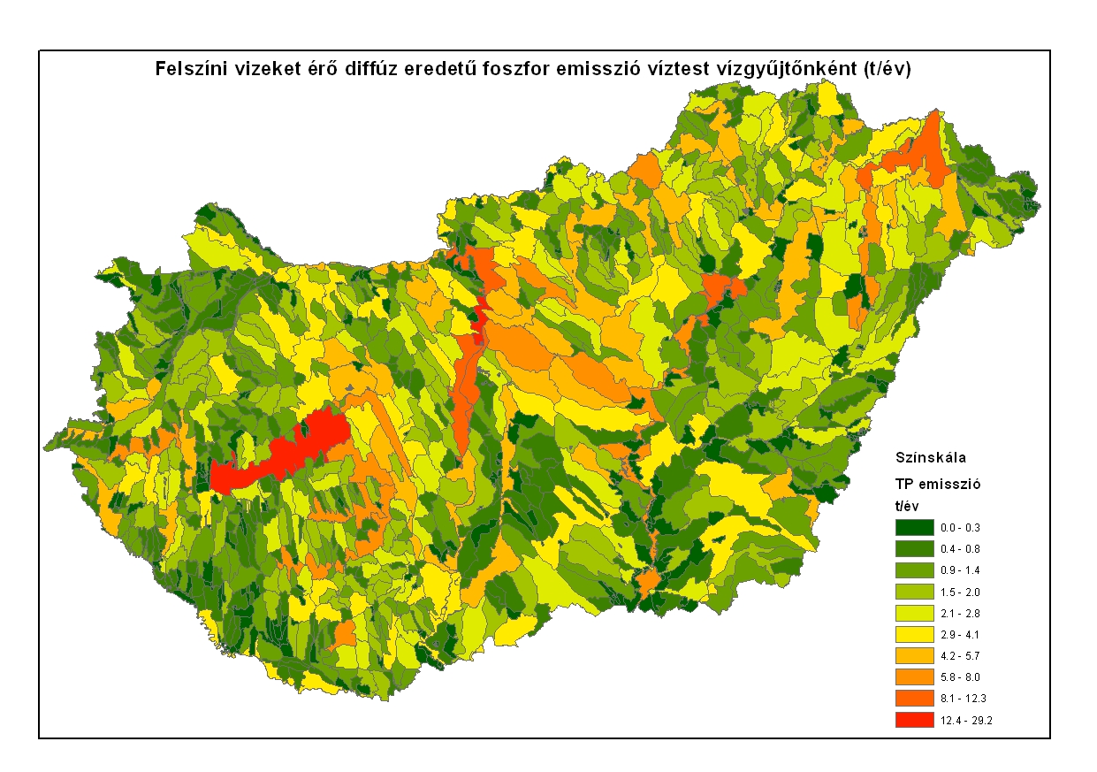
MONERIS EREDMÉNYEI

Slide 45
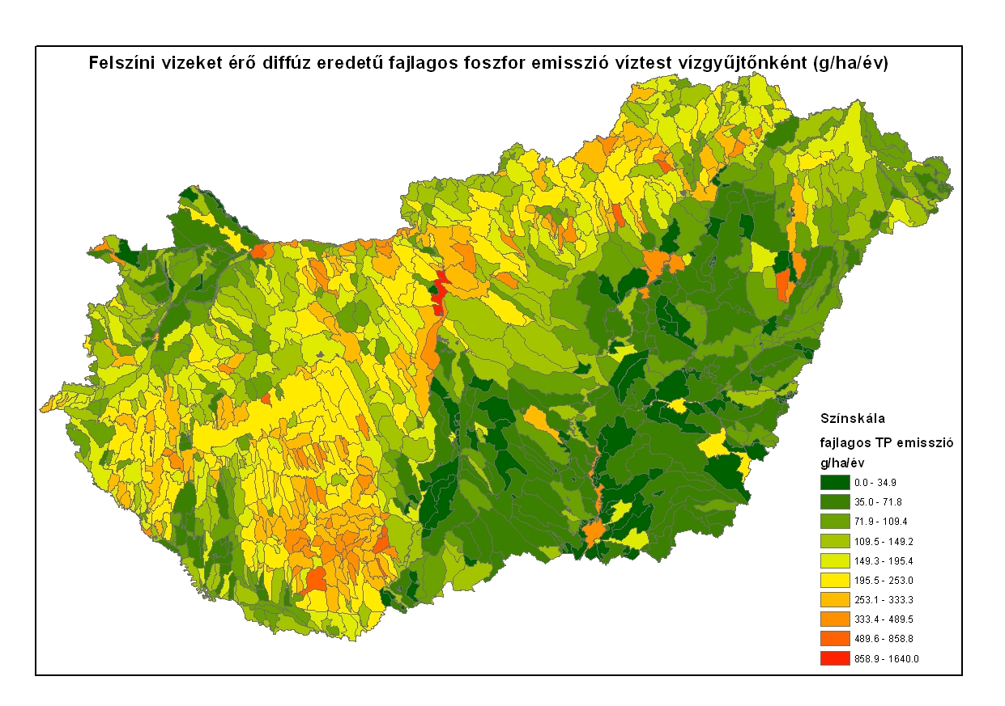
MONERIS EREDMÉNYEI

Slide 46
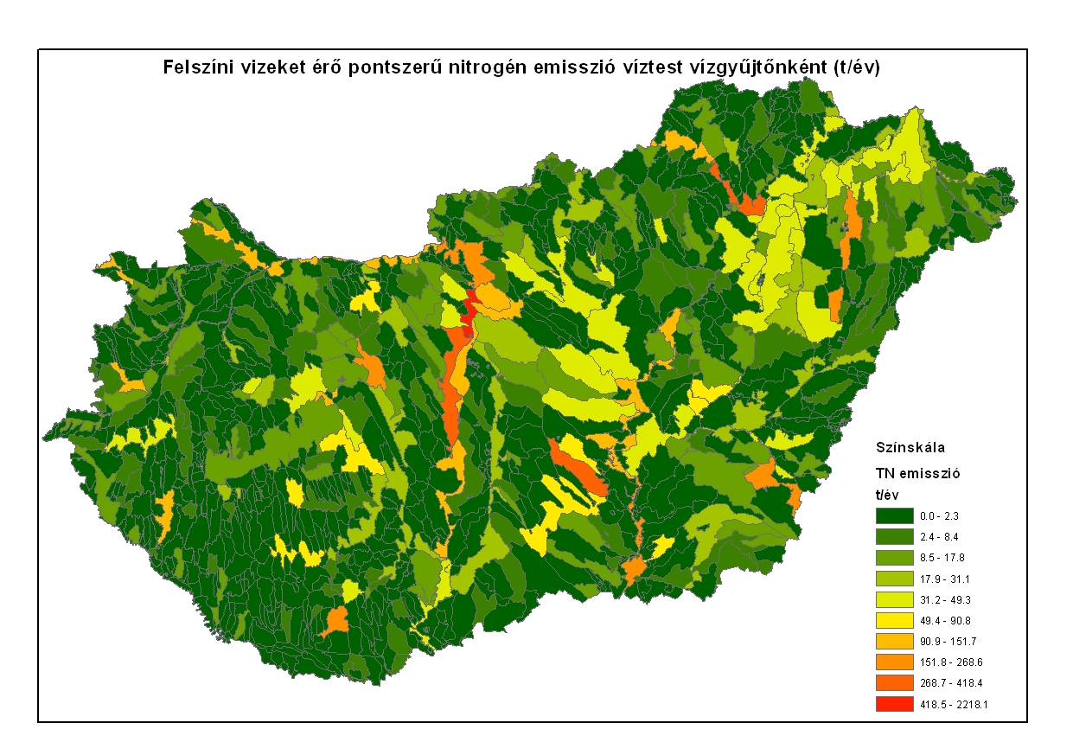
MONERIS EREDMÉNYEI

Slide 47
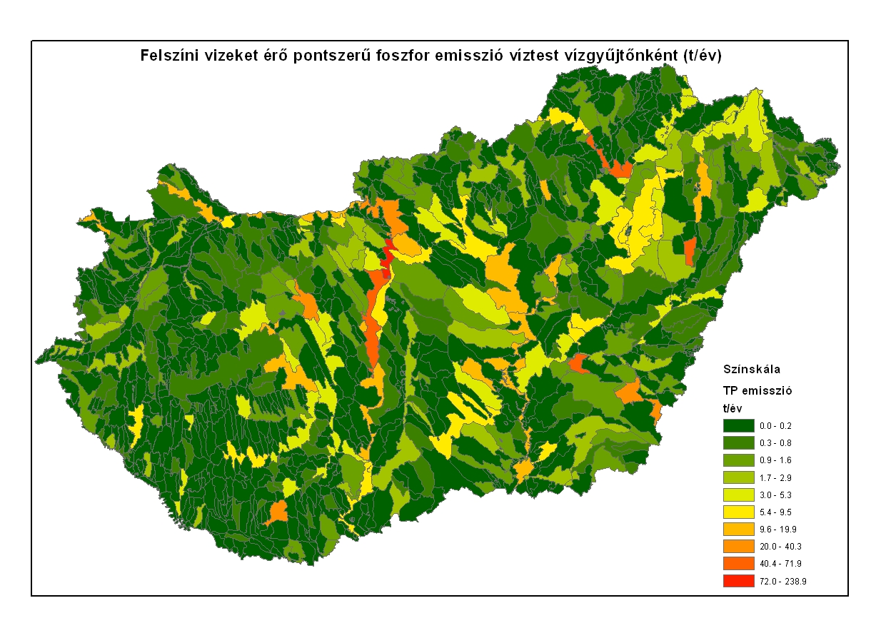
MONERIS EREDMÉNYEI

Slide 48
DIFFÚZ MODELLEZÉS ÁLLAPOTÉRTÉKELÉSE
További lépések
Mért-számított eltérések elemzése
Kalibráció-validáció folytatása
Víztest szintű elemzés
Érzékenységvizsgálat a bemenő adatokra
Kritikus víztestek lehatárolása
Ahol szükséges ott cellaszintű modell alkalmazása
Intézkedési tervek a víztestekre

Slide 49
Irodalomjegyzék
BEHRENDT, H., HUBER, P., KORNMILCH, M, LEY, M., OPITZ, D., SCHMOLL, O., SCHOLZ, G. & UEBE, R. (1999): Nährstoffbilanzierung der Flussgebiete Deutschlands. UBA-Texte, 75/99, 288 S.
BEHRENDT, H., BACH, M., KUNKEL, R., OPITZ, D., PAGENKOPF, W.-G., SCHOLZ, G. &WENDLAND, F. (2003a): Quantifizierung der Nährstoffeinträge der Flussgebiete Deutschlands auf der Grundlage eines harmonisierten Vorgehens. UBA-Texte 82/03, 201 S.
BEHRENDT, H., DANNOWSKI, R., DEUMLICH, D., DOLEZAL, F., KAJEWSKI, I., KORNMILCH, M., KOROL, R., MIODUSZEWSKI, W., OPITZ, D., STEIDL, J. & STRONSKA, M. (2003b): Az odra folyó pontszerű és diffúz szennyező emissziói és folyó általi visszatartásuk, forgatókönyv vizsgálatok és lehetséges változások (Eredeti nyelv angol:Point and diffuse emissions of pollutants, their retention in the river system of the Odra and scenario calculations on possible changes). Weißensee Verlag, p. 300.
Mozsgai K, Deák J, Clement A, Honti M, Szanyi S, Simonffy Z, 2013: Magyarország mezőgazdasági tápanyagterhelését csökkentő programjainak vízminőségre gyakorolt hatása
Panagos, P., Ballabio, C., Borrelli, P., Meusburger, K., Klik, A., Rousseva, S., Tadic, M.P., Michaelides, S., Hrabalikova, M., Olsen, P., Aalto, J., Lakatos, M., Rymszewicz, A., Dumitrescu, A., BeguerÃ­a, S., Alewell, C. Rainfall erosivity in Europe. Science of the Total Environment 511 (2015), pp. 801-814. DOI: 10.1016/j.scitotenv.2015.01.008
Panagos, P., Meusburger, K., Ballabio, C., Borrelli, P., Alewell, C. Soil erodibility in Europe: A high-resolution dataset based on LUCAS, Science of Total Environment, 479-480 (2014) pp. 189-200
Panagos, P., Borrelli, P., Meusburger, C., Alewell, C., Lugato, E., Montanarella, L., 2015. Estimating the soil erosion cover-management factor at European scale. Land Use policy journal. 48C, 38-50. doi:10.1016/j.landusepol.2015.05.021
SCHREIBER, H., B BEHRENDT, H., CONSTANTINESCU, L.T., CVITANIC, I. DRUMEA, D., JABUCAR, D., JURAN, S., PATAKI, B., SNISHKO, S. & ZESSNER, M. (2005): A Duna és mellékfolyóinak pontszerű és diffúz tápanyag emissziói 1998 és 2000 között. (Eredeti nyelv angol: Nutrient Emissions from Diffuse and Point Sources into the River Danube and its main Tributaries in the Period 1998- 2000 – Results and problems. Water Science and Technology, 51, 3-4, 283-290.
Venohr, M., Hirt, U., Hofmann, J., Opitz, D., Gericke, A., Wetzig, A., Ortelbach, K., Natho, S., Neumannm F., Hürdler, J., (2009): MONERIS kézikönyv v 2.14.1 (Eredeti nyelv angol: The model system MONERIS), Leibniz-Intézet (Édesvízi ökológia és haltenyésztési intézet), Berlin, Németország.
Wischmeier, W.H. and D.D. Smith. 1978. Csapadék okozta eróziós talajveszteség becslése: Útmutató talajvédelem tervezéséhez. Eredeti nyelv: angol: "Predicting Rainfall Erosion Losses: A Guide to Conservation Planning." Agriculture Handbook No. 537. USDA/Science and Education Administration, US. Govt. Printing Office, Washington, DC. 58pp.

Slide 50
KÖSZÖNÖM A FIGYELMET!

